Slide 1
Personalizovaná sumarizácia textu
Róbert Móro
prof. Mária Bieliková
DP2, 18.1.2012

Slide 2
Motivácia
Problém zahltenia informáciami
Automatická sumarizácia textu
Personalizácia
Charakteristiky používateľa
Metadáta
Doména výučby
Sumarizácia pre opakovanie

Slide 3
Vlastný príspevok
Metóda personalizovanej sumarizácie textu
Nezávislosť od domény a jazyka textu
Spôsob kombinácie viacerých heuristík ohodnotenia kľúčových slov
Sumarizácia pre opakovanie
Metóda personalizovaného výberu dokumentov do opakovania

Slide 4
Metóda personalizovanej sumarizácie textu
Webový dokument
Sumarizácia
Predspracovanie
Výber viet
Konštrukcia matice
termov x viet
LSA

Slide 5
Konštrukcia matice
Záujmy
Model používateľa
Znalosti
Konštrukcia matice
termov x viet
Ciele
Model domény
Koncepty
Poznámky

Slide 6
Konštrukcia matice
Váhy pomocou kombinácie hodnotičov
generické
personalizované
w(t_{ij})
+
α₁
α₂
α_{n}
R₁
R₂
R_{n}
...
t_{ij}

Slide 7
Konštrukcia matice
Generické
Hodnotič frekvencie výskytu termov
Hodnotič polohy termov v texte
Hodnotič konceptov
Personalizované
Hodnotič vedomostí
Hodnotič poznámok
Hodnotič cieľov
Hodnotič záujmu

Slide 8
Výber dokumentov do opakovania
Prečítané dokumenty
kto, aké, kedy
Vzťahy medzi konceptmi
prerekvizity
Ciele používateľa
Zmena znalostí konceptov

Slide 9
Výber dokumentov do opakovania
čas prečítania dokumentu

Slide 10
Výber dokumentov do opakovania
popularita dokumentu

Slide 11
Výber dokumentov do opakovania
podobnosť s cieľmi používateľa

Slide 12
Výber dokumentov do opakovania
zmena znalostí používateľa

Slide 13
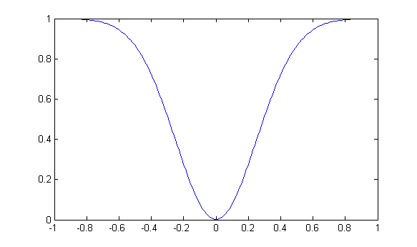
Zmena znalostí konceptov
Vektor zmien znalostí konceptov
Kosínusová podobnosť

Slide 14
Overenie metódy sumarizácie
Sumarizátor ako webová služba
Texty z kurzu FLP v systéme ALEF
Dotazník
Reprezentatívnosť vybraných viet
Vhodnosť pre opakovanie
Čitateľnosť a zrozumiteľnosť
Dĺžka sumarizácie
Porovnanie s prvým odsekom dokumentu

Slide 15
Overenie metódy sumarizácie
Generická sumarizácia
Málo reprezentatívne vety, nevhodná pre opakovanie (30%)
Málo čitateľné a zrozumiteľné
Sumarizácia zohľadňujúca koncepty
Reprezentatívne vety, vhodná pre opakovanie (66%)
Lepšia čitateľnosť a zrozumiteľnosť
Dlhé sumarizácie

Slide 16
Overenie metódy sumarizácie
Personalizovaná sumarizácia
Zohľadňujúca vedomosť konceptov
Vo väčšine prípadov zhodné s predchádzajúcim variantom

Slide 17
Plán pre DP3
Implementácia hodnotiča poznámok
Overenie metódy personalizovanej sumarizácie
Komponent v ALEFe, neriadený experiment, nasadenie na začiatku letného semestra
Overenie sumarizácie pre opakovanie
ALEF, riadený experiment v 2. polovici semestra

